Slide 1


Фонд обязательного медицинского страхования
при Министерстве здравоохранения Кыргызской Республики
Совершенствование договорных отношений с организациями здравоохранения, заключивших договора с Фондом ОМС
НАЦИОНАЛЬНЫЙ ФОРУМ РУКОВОДИТЕЛЕЙ ОРГАНИЗАЦИЙ ЗДРАВООХРАНЕНИЯ
Ажыкабылов Султангазы
Начальник УКиАКМП Фонда ОМС при МЗ КР
Бишкек, 28 января 2022 г.

Slide 2
Договорной процесс
Анализ, оценка и планирование объема пролеченного случая
Заключение договоров с согласованием объемов, целевых показателей, определения рисков
Мониторинг и оценка исполнения договоров
Notes:
Фонд ОМС работает с Организациями здравоохранения на договорной основе. Договрной процесс это непрерывный процесс в течении года, который начинается с анализа, оценки и планирования объема ПС, обсуждения с ОЗ, согласовывания показателей, определения рисков, мониторинг исполнения договоров в течении года.

Slide 3
65 стационаров
11 ЦСМ
1 ГЦБТ г. Бишкек
Фондом ОМС в 2021г. были заключены договора со 182 организациями здравоохранения
62 ЦОВП
11 стоматолог.
поликлиник
2
Центра экстренной медицинской помощи
32 частных гемодиализ.центров
1 центр Ош-Кардио
Notes:
.

Slide 4
При заключении договоров используется следующая информация по деятельности ОЗ
Изменение штатной численности персонала ОЗ: некоторые специалисты, возможно, уволились с работы, может быть наоборот, некоторые начали только работать, это может повлиять на предоставление услуг в определенной клинической области
Изменения диагностических возможностей в ОЗ, получение новой аппаратуры и оборудования (рентгеновский, MRТ и др.), возможности лабораторной диагностики наоборот могут быть расширены
Обязательно учитываются социально-демографические изменения в районах области – старение населения, увеличение или уменьшение определенных возрастных групп (например, детородного возраста, детей в возрасте до 6 лет), ситуация в сфере занятости, миграции, эпидемиологическая ситуация (сезонность заболеваний) и др.
Могут быть временные ограничения на предоставление некоторых медицинских услуг, которые требуют определенной технологии или ремонт отделений
Учитываются результаты оценки качества, экспертизы медицинских карт и мониторинга исполнения индикаторов договоров

Slide 5
Результаты анкетирования на удовлетворенность пациентов, проводимые специалистами ОЭК ТУ ФОМС, могут напрямую влиять на прогноз пролеченного случая
ТУ ФОМС при необходимости учитывают текущую ситуацию по инфекционному контролю, лекарственному обеспечению, работу комитета качества и т.д.
Анализ БД «Пролеченный случай» по необоснованным госпитализациям, дублирующим КСФ, повторным госпитализациям, также может быть инструментом для ежеквартальной корректировки приложений к договору
Финансовая устойчивость и деятельность стационара являются определяющим фактором при заключении договора с ОЗ
Должна быть гибкость, чтобы скорректировать объемы пролеченного случая в течение года (ежеквартально) соответствии с реальным исполнением договора
Все эти и многие другие факторы должны быть приняты во внимание при заключении договоров

Slide 6
Показатели деятельности общепрофильных стационаров по данным программного обеспечения «Пролеченный случай» в 2021 году
Регион | Количество коек | Количество пролеченных случаев | Среднее пребывание | Работа койки/дней в году
Баткенская обл. | 1900 | 77799 | 6,1 | 270
г. Бишкек | 7126 | 184070 | 7,0 | 269
Жалал-Абадская обл. | 4122 | 156818 | 5,9 | 254
Иссык-Кульская обл. | 1621 | 59961 | 6,4 | 274
Нарынская обл. | 950 | 32522 | 6,5 | 235
Ошская обл. | 6230 | 220929 | 6,9 | 254
Таласская обл. | 714 | 29205 | 5,7 | 251
Чуйская обл. | 2811 | 92015 | 5,5 | 231
Всего по Республике | 25474 | 853319 | 6,4 | 255
Notes:
Работа койки в году по данным БД Пролеченный случай составляет – 255 дней в году. Более оптимальная работа койки в году в стационарах Иссык-Кульской области - 274 дня и Баткенской области – 270 дней в году. Работа койки неэффективная в году в стационарах Чуйской области - 231 день и Нарынской области - 235 дня в году.
В настоящее время планируется, отчеты формы 14 здрав формируются из БД Пролеченный случай, поэтому если раньше МИО стационаров вручную формировали форму 14 здрав, то в будущем отчеты формировались по БД Пролеченный случай и Министерсьво здравоохранения, Фонд ОМС будет имееть возможность оценить объективность данных по форме 14 здрав. Данные в БД Пролеченный случай должны совпадать с отчетными данными по форме 14 здрав. Далее мы подробно остановимся на анализе деятельности стационаров, где необходимо провести оптимизацию/сокращение коек и улучшить качество мед.помощи на основе анализа коечного фонда, количества штатных единиц, результатов оценки качества медицинской помощи

Slide 7
Заболеваемость туберкулезом на 100 000 населения 2016-2021 г.г.
Количество пролеченных случаев ПТБ стационаров 2016-2021 г.г.
Показатели деятельности противотуберкулезных стационаров в разрезе регионов за 2021 год
по данным базы данных «Пролеченный случай»
Противотуберкулезные стационары | количество коек | количество пролеченных случаев | среднее пребывание | работа койки в году
Баткенская область | 105 | 303 | 72 | 208
г. Бишкек | 518 | 2405 | 44 | 203
Жалал-Абадская область | 450 | 849 | 96 | 181
Иссык-Кульская область | 280 | 680 | 44 | 107
Нарынская область | 30 | 81 | 38 | 103
Ошская область | 470 | 1161 | 57 | 142
Таласская область | 40 | 127 | 72 | 227
Чуская область | 330 | 566 | 71 | 122
Всего по республике | 2223 | 6171 | 58 | 161
Notes:
На данном слайде показана динамика заболеваемости туберкулезом с 2016 года, когда в системе здравоохранения республики было внедрено Амбулаторное лечение туберкулеза на уровне ПМСП. По данным ЦЭЗ, заболеваемость туберкулезом сократилась с 2016 года по 2020 год почти в 2 раза, с 91,3 на 100 000 населения до 52,8. количество ПС также уменьшилось с 9293 до 6172 ПС.
В таблице представлены показатели деятельности ПТБ стационаров за 2021 год. Среднее пребывание по республике составляет 58 дней, соответственно работа койки в году 161 день.

Slide 8
Индекс качества мед.помощи в областных и городских стационарах 2021 год
Notes:
Наверное вы заметили, что в рекомендациях к деятельности каждой организации здравоохранения звучит : улучшить работу по внутреннему контролю качества, Комитетов качества в организации и отделениях.
Данный слайд показывает прямую зависимость между деятельностьб Комитетов качества стационара и уровнем качества медицинской помощи. Там, где Комитет качества стационара, группы качества в отделениях проводят соответствующую работу индекс качества ниаибольший. Максимальную оценку качества медицинской помощи по республике получила Ошская межобластная детская больница – 94,4 %, Ошская межобластная клиническая больница 91,8%, Ошская городская клиническая больница – 89,3 %. Соотвественно в этих стационарах работа Комитетов качества и групп качества в отделениях получили наибольшую оценку. И в стационарах, где не проводится работа по внутреннему контролю качества – Баткен, Жабад ООБ, качество медицинской помощи не соответствует уровню стационара.
Таким образом, качество мед помощи зависит от правильно организованной деятельности стационара по внутреннему контролю качества.

Slide 9
Количество пролеченных случаев по БДК (базовая диагностическая категория) за 2021г.

Slide 10
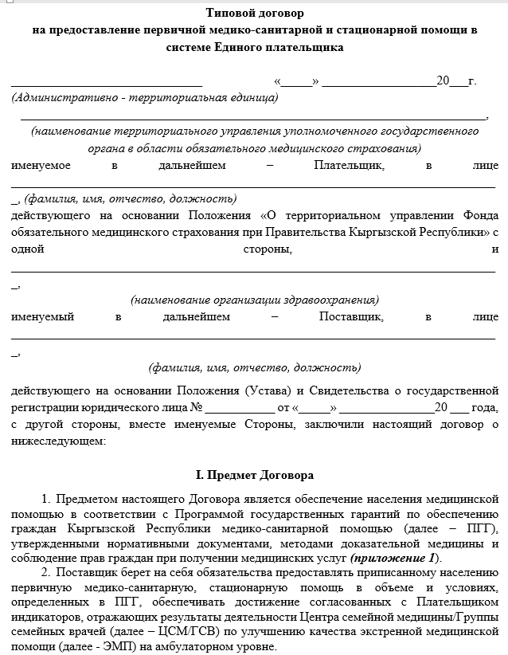
К настоящему Договору прилагаются и являются неотъемлемой частью настоящего Договора:
- копия свидетельства о регистрации юридического лица;
- приложение 1 «Объем, виды, условия предоставления медико-санитарной и стационарной помощи ЦОВП в соответствии с ПГГ»;
- приложение 2 «Оценочная карта для проведения оценки качества медицинских услуг»;
- приложение 3 «Индикаторы исполнения договоров ЭМП, третичных и специализированных ОЗ»;
- приложение 4 «Ежеквартальный план количества пролеченных случаев в общепрофильных отделениях стационара по базовым диагностическим категориям»;
- приложение 5 «Алгоритм работы базы данных «Пролеченный случай»;
- приложение 6 «Перечень структурных подразделений Поставщика, в том числе коек, штатной численности в разрезе отделений и ГСВ/ФАП» (в бумажном варианте с подписью директора, печатью ОЗ и в электронном варианте Excel таблице).

Slide 11
Благодарю за внимание!

